Slide 1
Hitta till Polisstationen
Funk-IT Lyftet
27 april 2022

Slide 2
Öppna webbläsaren
Tryck på webbläsaren för att komma ut på internet.
Notes:
Det finns olika webbläsare till dator, surfplatta och mobiltelefon.
Safari, Internet Explorer, Mozilla Firefox, Google Chrome och Microsoft Edge är några exempel på webbläsare.

Slide 3
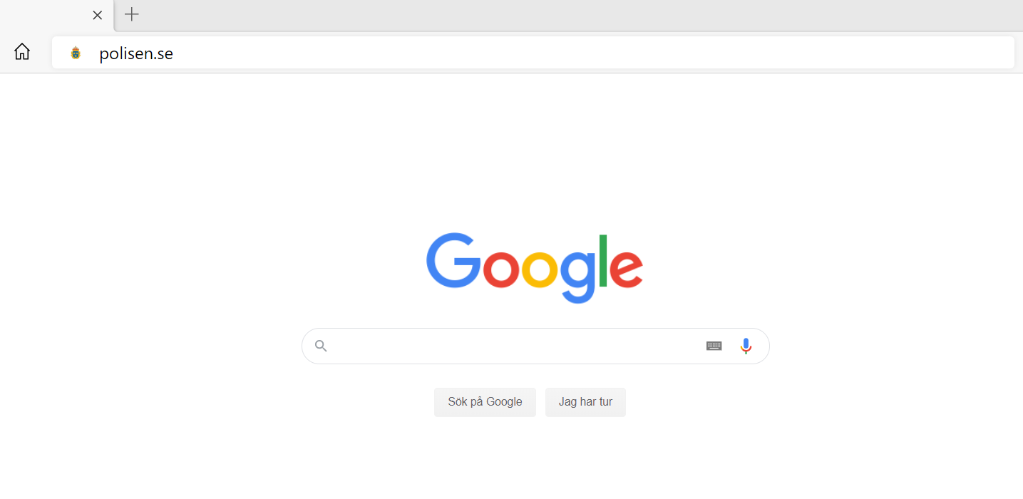
Adressfältet
Skriv polisen.se i adressfältet, tryck Enter.
Notes:
Enter eller retur som knappen ibland kallas finns på tangentbordet.

Slide 4
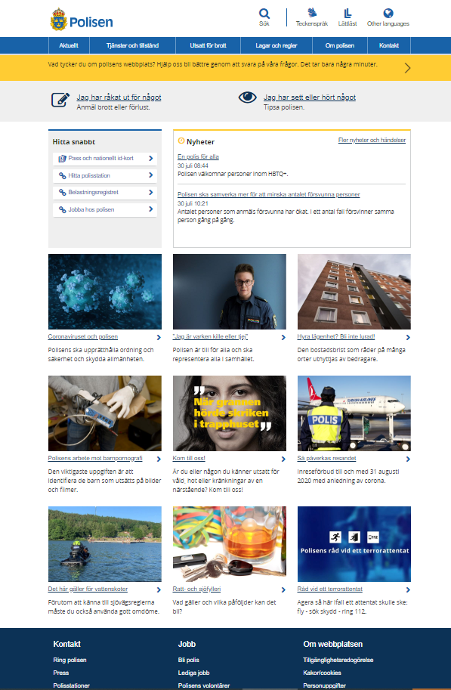
Startsida
Här ser du nu polisens startsida.

Slide 5
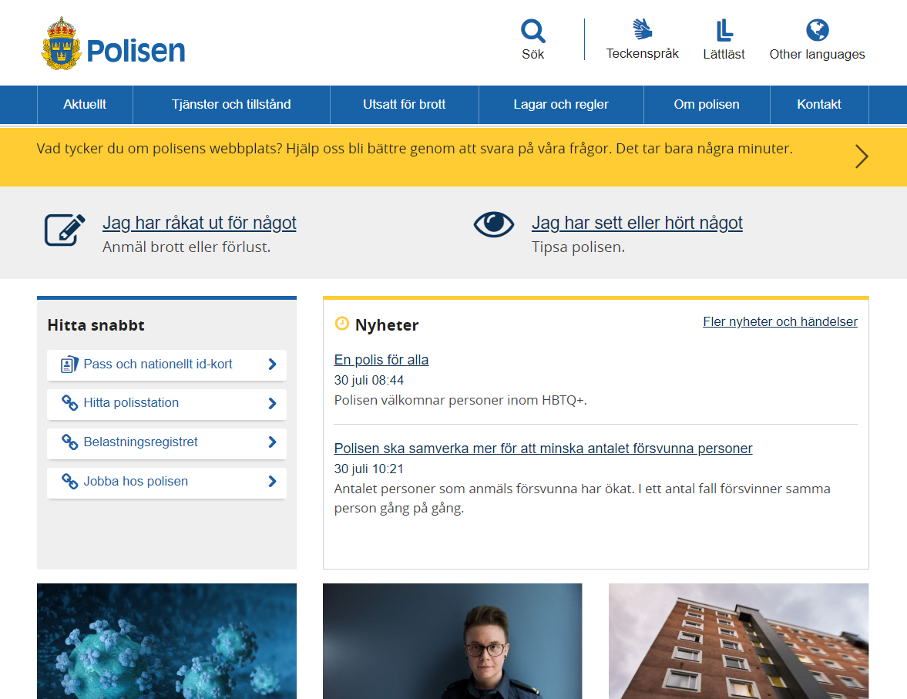
Hitta
För att hitta din närmsta polisstation klicka på Hitta polisstation.

Slide 6
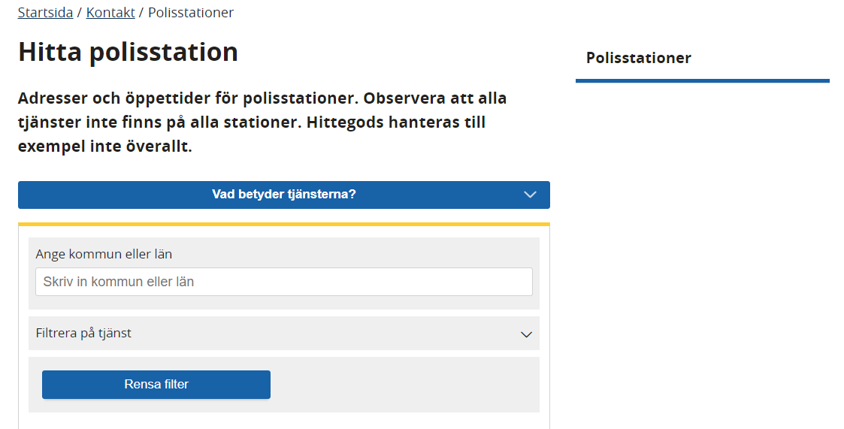
Kommun
I sökrutan skriver du in den stad, kommun eller län du vill hitta till.

Slide 7
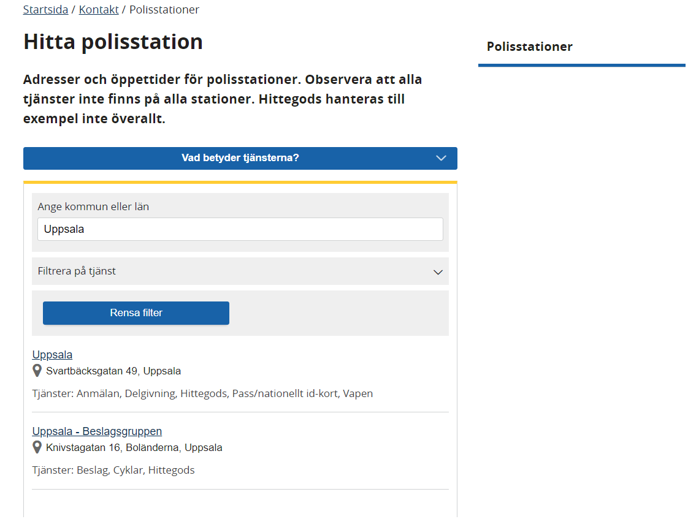
Information
Vi har här sökt på Uppsala.
Klicka på de olika stationerna för mera information.

Slide 8
Stationer
Uppsala, Svartbäcksgatan: Anmälan, delgivning, hittegods, pass/nationellt id-kort, vapen.
Uppsala, Knivstagatan: beslag, cyklar, hittegods.

Slide 9
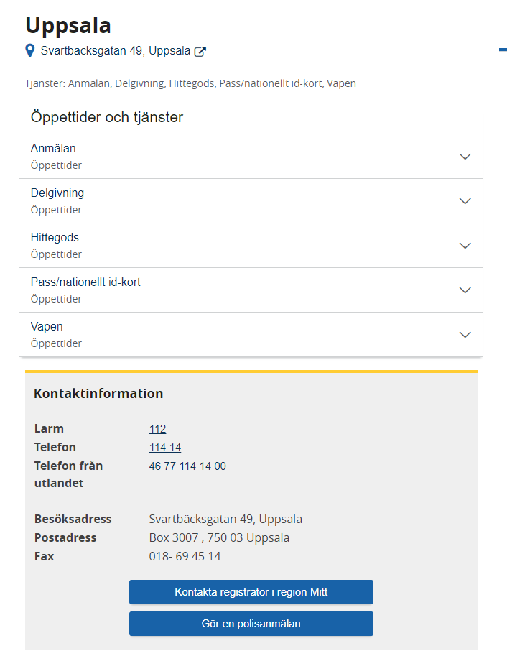
Kontakt-information
På Svartbäcksgatan station ser du nu deras kontaktinformation.
Du får också fram mer information om du klickar på de olika tjänsterna.

Slide 10
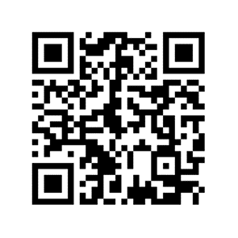
Funk-IT Lyftet startade som ett samarbete mellan:
Post- och Telestyrelsen
Uppsala kommun, Vård - och omsorgsförvaltningen, Socialpsykiatrin och Arbete och bostad
TIF- Träffpunkternas intresseförening
Brukarrådet- Arbete och bostad
Funk-IT lyftets hemsida

